Slide 1
VERDIEPINGSLES

Slide 2

Inhoud van de les
Introductie
  Leer de activist kennen
Wie, wat en waar?
  Kom meer te weten over deze activist
Mensenrechten onder de loep
  Inzoomen op mensenrechtenschendingen in het land van de activist
En nu terug naar Nederland!
  Hoe zit het hier met protesteren?
Jouw social media post
  Spreek je uit! Maar hoe?

Slide 3
INTRODUCTIE
Leer de activist kennen
Notes:
Kies de dia’s van de mensenrechtenactivist waar jouw les over gaat
Je kunt ervoor kiezen om de PowerPoint aan te vullen door aan de hand van de informatie in de lesbrief, de video of de website (www.writeforrights.nl)

Slide 4
Aleksandra Skochilenko
Aleksandra werd aangeklaagd vanwege 'het verspreiden van valse informatie over het Russische leger’. Wat ze in werkelijkheid deed was informatie verspreiden over het Russische bombardement op het theater in de Oekraïense stad Marioepol.
Ze kan hiervoor 10 jaar gevangenisstraf krijgen.
In Artikel 9 van de Universele Verklaring van de Rechten van de Mens staat dat niemand zomaar opgesloten mag worden. Aleksandra had dus niet vastgezet mogen worden voor het verspreiden van informatie.

Slide 5
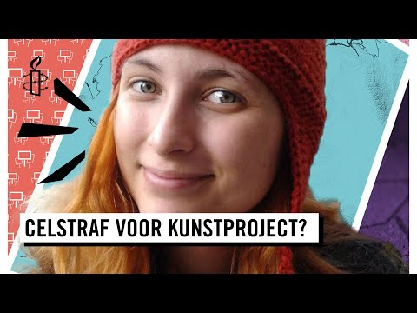

Slide 6
Yren Rotela &
Mariana Sepúlveda
Yren en Mariana zijn transvrouwen en voeren al jaren strijd om hun namen te mogen veranderen.
In Paraguay mogen mensen die transgender zijn namelijk hun naam niet laten veranderen en dus kunnen ze geen diploma’s krijgen op de naam die ze gekozen hebben. Dat maakt het vinden van een baan heel lastig. Daarnaast hebben transgenders in Paraguay te maken met intimidatie, geweld en discriminatie.
In Artikel 6 staat dat je recht hebt op je eigen identiteit en dat het land waarin je woont dit ook moet erkennen.
Dit recht wordt in Paraguay geschonden. Daarom maken Yren en Mariana gebruik van hun recht op demonstratie.

Slide 7


Slide 8
Luis Manuel Otero Alcántara
Luis kreeg 5 jaar gevangenisstraf nadat hij een video online zette waarin hij zei dat hij deel zou gaan nemen aan een grote demonstratie in Cuba.
In Cuba is er een wet die bepaalt wat mensen wel en niet mogen maken en zeggen. Daar is Luis het niet mee eens.
Volgens artikel 19 van de Universele Verklaring van de Rechten van de Mens heb je het recht om uit te komen voor je eigen mening en dus hadden ze Luis nooit op mogen pakken.

Slide 9
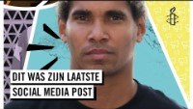

Slide 10
Nasser Zefzafi
Nasser werd in mei 2017 opgepakt en gemarteld. Vervolgens werd hij veroordeeld tot 20 jaar gevangenisstraf.
Dit gebeurde omdat hij zich uitsprak tijdens protesten in het Noorden van Marokko. Miljoenen mensen gingen daar de straat op om te demonstreren tegen grote problemen zoals werkloosheid, slecht onderwijs en slechte gezondheidszorg.
In artikel 5 van de UVRM staat dat niemand wreed behandeld en gestraft mag worden. Het feit dat Nasser gemarteld werd is dus een grove mensenrechtenschending.

Slide 11
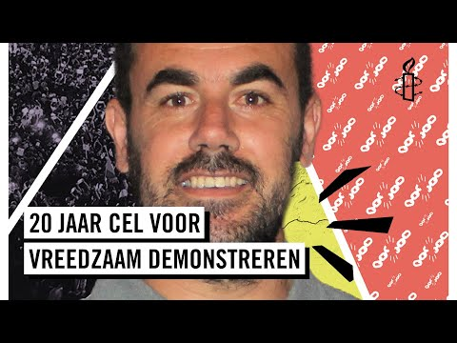

Slide 12
WIE, WAT & WAAR
Kom meer te weten over demonstratierecht in het land van de activist
Notes:
De leerlingen gaan nu onderzoek doen naar de mensenrechten die de activisten verdedigen.
Ook komen ze meer te weten over het land van de activist en onder welke omstandigheden de mensenrechtenactivist moet werken.

Slide 13
Introductie over het land
Plaats hier een afbeelding van de landkaart van het land van de activist waar jouw les over gaat
Notes:
Deze dia is te gebruiken voor een introductie over het land waar de mensenrechtenverdediger vandaan komt.
Zet de naam van het land bovenaan de dia en vul de dia puntsgewijs aan met informatie uit de lesbrief en eventueel de groetenkaart.

Slide 14
MENSENRECHTEN
ONDER DE LOEP

Slide 15
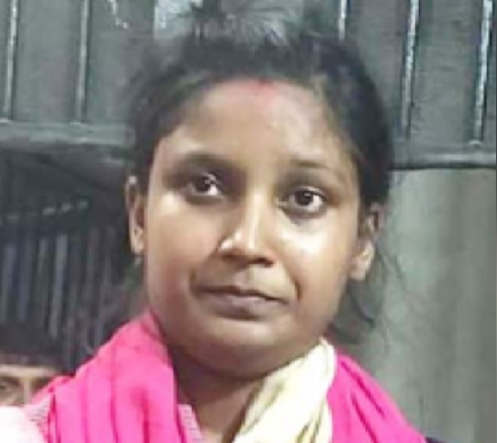
Het verhaal van Dipti
Voorbeeldslide
Dipti was pas 17 toen ze werd gearresteerd vanwege een foto die ze op Facebook had gezet
Op de foto stond een vrouw die de Koran op haar benen had liggen
De politie pakte haar op voor het beledigen van het geloof.
Dipti bood haar excuses aan en probeerde te vluchten. Dat lukte niet.
Dipti is twee jaar later toch vrijgelaten.
Pak de onderlegger erbij.
Over welke mensenrechten gaat dit verhaal?
Notes:
Deze slide is een voorbeeldslide bij ‘mensenrechten onder de loep’. Op deze slide zie je het verhaal van Dipti puntsgewijs uitgelegd. Bij het onderdeel ‘mensenrechten onder de loep’ ga je in op drie gebeurtenissen die in het land van de activist recent hebben plaatsgevonden en betrekking hebben op mensenrechten. Hiervoor kan je de database gebruiken bij de zoekmachine van amnesty.nl. Zo heeft het verhaal van Dipti ook plaatsgevonden in Bangladesh, net zoals het verhaal van Shahnewaz Chowdhury.
Gebruik de volgende drie slides voor de gebeurtenissen die van toepassing zijn op de case waar jouw les over gaat. In de verdiepingsles staan een voorbeeld bij elk land (Marokko, Cuba, Paraguay en Rusland). Laat de leerlingen bij elke gebeurtenis nadenken over welke mensenrechten het gaat.

Slide 16
Gebeurtenis 1
Plaats hier een afbeelding die betrekking heeft op de gebeurtenis

Slide 17
Gebeurtenis 2
Plaats hier een afbeelding die betrekking heeft op de gebeurtenis

Slide 18
Gebeurtenis 3
Plaats hier een afbeelding die betrekking heeft op de gebeurtenis

Slide 19
EN NU TERUG NAAR NEDERLAND
Hoe zit het hier met protesteren?

Slide 20
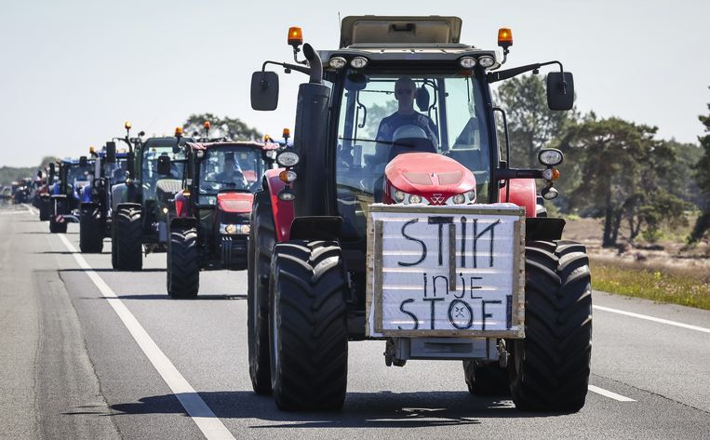
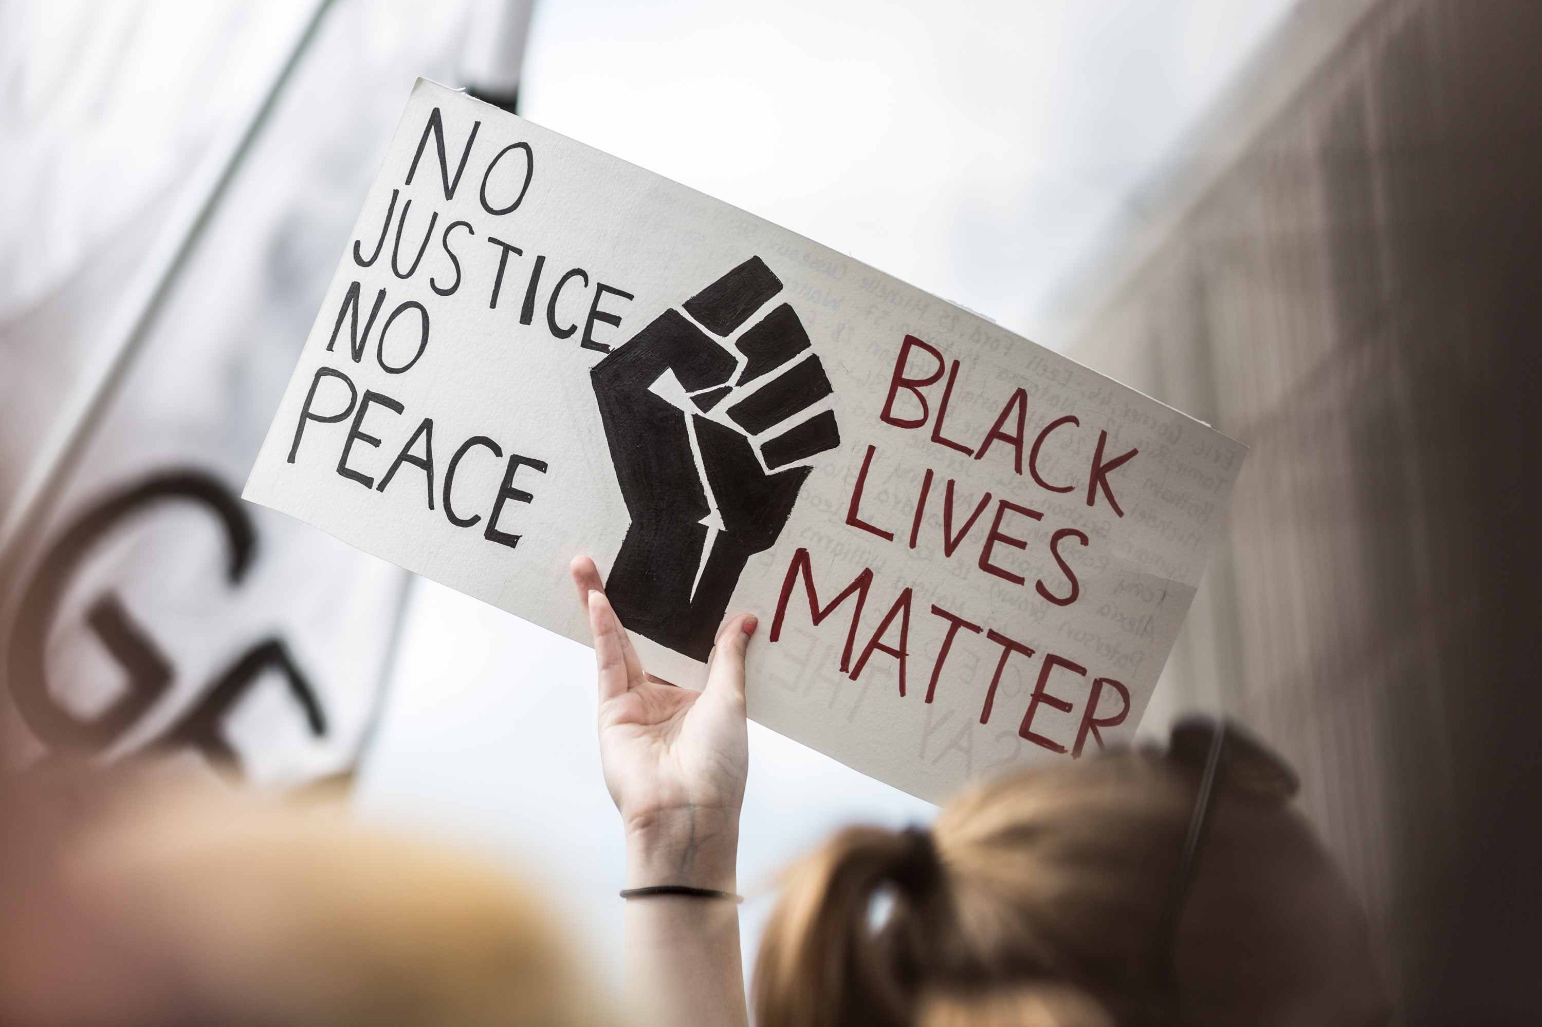
Het demonstratierecht in Nederland
Demonstreren is een mensenrecht
Helaas zijn de regels niet altijd voor iedereen duidelijk
Welke vijf regels vinden jullie belangrijk?
Notes:
Deze slide geeft een overzicht van de vragen in het werkblad. De slide is naar eigen inzicht aan te passen.

Slide 21
[……]protest in Nederland
Wat weten jullie over de [… …]protesten in Nederland?
Hebben ze zich bij deze protesten aan jullie regels gehouden?
Welke overeenkomsten zijn er tussen het verhaal van [........] uit [……] en de protesten in Nederland?
Notes:
Gebruik deze slide om informatie te geven over een recente demonstratie die heeft plaatsgevonden in Nederland (bijvoorbeeld het boerenprotest, Black Lives Matter of de vrouwenmars). Plaats de naam van het protest bovenaan de slide en vul dit ook in op de puntjes. Vul ook de naam van de activist en het land van de activist in. Voeg eventueel een afbeelding toe.

Slide 22
Spelregels over demonstratierecht
Je mag demonstreren in de buurt van hetgeen waar je tegen wilt demonstreren. Bijvoorbeeld in Den Haag, vlakbij de regering. Of bij een vliegveld vanwege geluidsoverlast.
Je hebt geen vergunning nodig en de gemeente moet ervoor zorgen dat jij veilig kunt demonstreren. Het is wel belangrijk om de gemeente te vertellen dat je gaat demonstreren.
Jouw demonstratie mag niet zomaar worden afgebroken. Dat mag alleen in uitzonderlijke gevallen, bijvoorbeeld als je dingen stukmaakt of mensen discrimineert.
Als je vreedzaam demonstreert mag de politie je niet zomaar om je ID vragen.
Mensen die voor iets demonstreren waar jij tegen demonstreert, hebben dezelfde rechten als jij.
Heeft men deze spelregels gevolgd in het protest wat jullie besproken hebben?
En hoe zit dat in [land van de activist?]
Welke overeenkomsten zijn er nog tussen het [land van de activist] en Nederland?
Notes:
In deze slide gaan jullie het protest wat besproken is in de vorige slide naast de afgesproken regels leggen. Ook in Nederland hebben we afspraken gemaakt over demonstreren. Helaas worden deze afspraken ook weleens overtreden. Hoe ging het tijdens de demonstratie die jullie ‘onder de loep’ hebben genomen?
Vul bij [land van de activist] het land in van het verhaal wat jullie bespreken.

Slide 23

Kijk de video over demonstratierecht
Notes:
Bekijk eventueel (een fragment van) bovenstaande video. Let op! Deze video is niet uitsluitend ontwikkeld over het onderwijs en kan is daarom niet per se voor alle klassen geschikt. Kijk eerst zelf de video om te bepalen of het geschikt is voor jouw doelgroep en haal er eventueel een fragment uit.

Slide 24
JOUW PROTEST
Spreek je uit! Maar hoe?

Slide 25
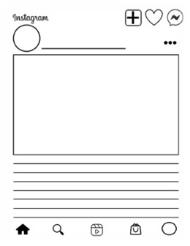
Social media post
Je kunt er ook voor kiezen om je online uit te spreken, bijvoorbeeld via Instagram
Waar wil jij je over uitspreken? Kies een mensenrecht of een kinderrecht
Maak hier een bericht voor op social media

